Slide 1
Resumen acerca del COVID-19 y prioridades sobre la prevención y el control de infecciones en entornos de atención médica fuera de los EE. UU.
El documento se puede encontrar aquí:
https://www.cdc.gov/coronavirus/2019-ncov/hcp/non-us-settings/overview/index.html

Slide 2
Esquema de la presentación
Información general sobre los coronavirus
Enfermedad del coronavirus 2019 (COVID-19)
Aparición del COVID-19
Transmisión
Síntomas
Prevención y tratamiento del COVID-19
Prevención y control de infecciones para el COVID-19

Slide 3
Información general sobre los coronavirus

Slide 4
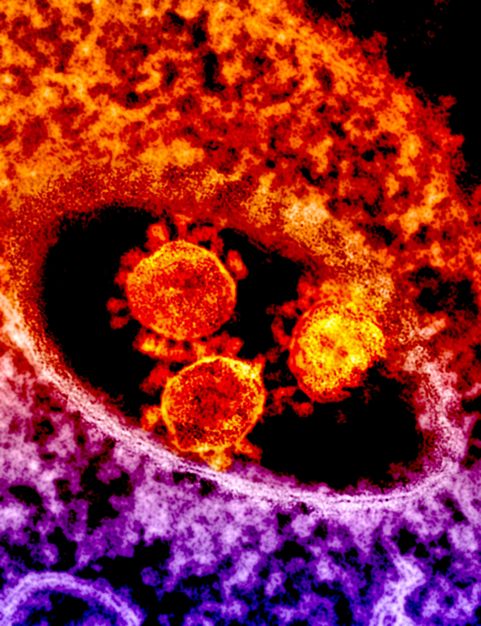
Los coronavirus (CoV)
Los coronavirus son una familia grande de virus que pueden causar enfermedad en los animales o los seres humanos
En los seres humanos, varios coronavirus conocidos pueden causar infecciones respiratorias
Varían desde el resfriado común hasta enfermedades más graves como el síndrome respiratorio agudo grave (SRAG o SARS), el síndrome respiratorio de Oriente Medio (MERS) y la enfermedad del coronavirus 2019 (COVID-19)
Notes:
Los coronavirus son una familia grande de virus que son comunes en muchas especies diferentes de animales, como los camellos, el ganado vacuno, los gatos y particularmente los murciélagos.
Hay 4 coronavirus conocidos a nivel mundial que causan principalmente síntomas de resfriado común.
Rara vez, los coronavirus de animales pueden infectar a las personas y luego propagarse de persona a persona, como los que causan el MERS, el SARS y el recientemente identificado COVID-19.

Slide 5
Enfermedad del coronavirus 2019 (COVID-19)

Slide 6
COVID-19: Aparición
Se identificó en Wuhan, China, en diciembre del 2019
El COVID-19 es causado por el virus SARS-CoV-2
Al comienzo del brote, se reportó que muchos pacientes estuvieron relacionados con un mercado grande de pescados y mariscos, así como de animales vivos
Más tarde, la falta de vínculos con el mercado indicó la propagación de la enfermedad de persona a persona
Se reportó exportación de casos relacionados con viajes
https://www.healthpolicy-watch.org/
Notes:
El nuevo coronavirus 2019 (SARS-CoV-2) es un nuevo virus en los seres humanos que causa enfermedad respiratoria y que se puede propagar de persona a persona.
El SARS-CoV-2 es un betacoronavirus, como el del MERS y el SARS, y es probable que todos ellos tengan su origen en murciélagos.
Las secuencias del SARS-CoV-2 provenientes de China y de otros países son muy similares entre sí, lo cual indica el probable surgimiento único de este virus de un reservorio animal en algún momento a fines del 2019.

Slide 7
COVID-19: Transmisión
El COVID-19 se transmite principalmente de persona a persona a través de las gotitas respiratorias
Estas gotitas se liberan cuando alguien habla, estornuda o tose
Las gotitas infecciosas pueden llegar a la boca o la nariz de las personas que se encuentren cerca o posiblemente entrar a los pulmones al respirar
El COVID-19 también podría propagarse si se tocan objetos o superficies que estén contaminados
Datos recientes indican la transmisión por parte de personas que no presentan síntomas
Notes:
Las personas pueden contraer el COVID-19 de otras que tengan el virus, a través de pequeñas gotitas.
Estas gotitas pueden llegar a objetos o superficies que estén cerca de la persona infectada a través de su saliva, cuando tose o exhala (referencia: KKW, Tsang OTY, Yip CCY, et al. Consistent detection of 2019 novel coronavirus in saliva. Clinical Infectious Diseases, ciaa149. February 12, 2020. DOI: https://academic.oup.com/cid/advance-article/doi/10.1093/cid/ciaa149/5734265)
Después, otras personas pueden contraer el COVID-19 al tocar estos objetos o superficies y luego tocarse los ojos, la nariz o la boca.
Se aconseja mantener una distancia física de al menos 1 metro (3 pies) entre las personas, según la recomendación de la OMS.
La transmisión todavía puede ocurrir desde aquellas personas con síntomas leves o aquellas que no se sientan enfermas.

Slide 8
COVID-19: Transmisión
Los datos actuales no respaldan la transmisión del SARS-CoV-2 por aerosoles a larga distancia como la que se observa con el sarampión y la tuberculosis
Como sucede con muchos patógenos respiratorios, la inhalación de aerosoles a corta distancia es una posibilidad para la transmisión del COVID-19
Particularmente en unidades médicas llenas de gente y en espacios sin ventilación adecuada
Ciertos procedimientos en los establecimientos de salud pueden generar aerosoles finos y deben evitarse cuando sea posible.
Vea la guía de la OMS, Modos de transmisión del virus que causa el COVID-19: Implicaciones para las recomendaciones de precaución relacionadas con la prevención y el control de infecciones

Slide 9
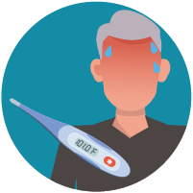
COVID-19: Síntomas
Se ha reportado una amplia variedad de síntomas*
Fiebre o escalofríos
Tos
Falta de aliento o dificultad para respirar
Dolor de cabeza
Congestión nasal o moqueo
Dolor en el cuerpo o los músculos
Dolor de garganta
Pérdida reciente del olfato o del gusto
Diarrea (podría presentarse en algunos pacientes)
Periodo de incubación estimado: 2 a 14 días
* https://www.who.int/publications-detail/clinical-management-of-covid-19
Notes:
Los síntomas del COVID-19 son, por lo general, leves y comienzan de manera gradual.
Algunas personas se infectan y no presentan ningún síntoma o no se sienten mal.

Slide 10
COVID-19: Gravedad de la enfermedad – China, 31 de diciembre del 2019 al 11 de febrero del 2020
Grave 13.8 %
Leve 80.9 %
44 672 pacientes
Crítico* 4.7 %
Faltante 0.6 %
*1023 muertes (49 %) entre 2087 pacientes críticamente enfermos
Adaptado de Zhang 2020, China CDC Weekly Report; 2(8):113-122.
Notes:
A pesar de las preocupaciones importantes en torno a las tasas de letalidad, la mayoría de los casos del COVID-19 son leves —y esperamos que sigan siéndolo— y la mayoría de los pacientes se recuperarán en forma espontánea con algún tratamiento de apoyo, en especial los niños y los adultos de mediana edad.
Leve (casos que no son neumonía y neumonía leve)
NOTA: estos casos incluyeron un gran espectro de enfermedades que incluía a pacientes con fiebre, tos, dolor en el pecho, náuseas, dolor en el cuerpo, etc. Es importante tener en cuenta que la anotación de enfermedad 'leve' no alude a los síntomas parecidos al resfriado. Los pacientes en esta categoría presentaron una amplia gama de niveles de gravedad de la enfermedad que no cumplieron con las categorías de "grave" o "crítico" asignadas en el estudio.
Grave (disnea, frecuencia respiratoria ≥30/min, saturación de O₂ en la sangre ≤93 %, cociente de PaO2/FiO2 <300, infiltrados pulmonares >50 % dentro de 24-48 horas).
Crítico (insuficiencia respiratoria, choque séptico, o disfunción o insuficiencia multiorgánica, muerte).

Slide 11
COVID-19: Personas con mayor riesgo de enfermarse gravemente
En algunos casos, las personas que contraen COVID-19 pueden enfermarse gravemente y tener dificultad para respirar
Estas complicaciones graves pueden llevar a la muerte
El riesgo de enfermarse gravemente aumenta constantemente a medida que las personas envejecen
Aquellas personas de cualquier edad que tengan afecciones subyacentes parecen estar en mayor riesgo de enfermarse gravemente con COVID-19, en comparación con quienes no tienen esas afecciones
A medida que se disponga de más datos, se podrían identificar factores de riesgo adicionales de COVID-19 grave
Notes:
El COVID-19 es una enfermedad nueva y, por lo tanto, hay información limitada acerca de los factores de riesgo de enfermarse gravemente.
Las afecciones subyacentes podrían incluir:
Personas con enfermedades pulmonares crónicas o asma, de moderada a grave
Personas con afecciones cardiacas graves
Personas inmunodeprimidas, como las que reciben tratamiento contra el cáncer
Personas con obesidad grave o ciertas afecciones subyacentes, como aquellas con diabetes, insuficiencia renal o enfermedad del hígado

Slide 12
Prevención y tratamiento del COVID-19

Slide 13
COVID-19: Medidas preventivas cotidianas
Evitar tocarse los ojos, la nariz y la boca.
Evitar el contacto cercano con personas enfermas.
Recuerde que las personas sin síntomas todavía pueden propagar el virus.
Quedarse en casa si está enfermo.
Cubrirse la nariz y la boca con un pañuelo desechable al toser o estornudar y luego botarlo adecuadamente.
Usar una cubierta para la cara cuando sea difícil mantener el distanciamiento físico o cuando se entre a espacios cerrados.
Limpiar y desinfectar los objetos y las superficies que se tocan con frecuencia.
Higienizarse las manos con agua y jabón o usar un desinfectante de manos a base de alcohol.
Notes:
El distanciamiento físico debe ser de al menos 1 metro (3 pies).
El lavado de las manos debe realizarse por al menos 40-60 segundos según la recomendación de la OMS.
El desinfectante de manos debe contener al menos un 60 % de alcohol.
Guía adicional:
Guía para la producción local: formulación de desinfectantes de manos recomendada por la OMS (https://www.who.int/gpsc/5may/Guide_to_Local_Production.pdf)

Slide 14
COVID-19: Tratamiento
En la actualidad, la atención de los pacientes es principalmente de apoyo:
Aliviar los síntomas
Manejar la insuficiencia respiratoria y de otros órganos
No hay tratamientos antivirales específicos aprobados actualmente para el COVID-19
Hay muchos tratamientos bajo investigación
El remdesivir, que también es un producto en fase de investigación clínica, recibió una autorización de uso de emergencia de la Administración de Alimentos y Medicamentos (FDA) para el tratamiento de pacientes hospitalizados*
No hay una vacuna disponible en la actualidad
* FDA: https://www.fda.gov/media/137564/download

Slide 15
Prevención y control de infecciones para el COVID-19

Slide 16
¿Qué es la prevención y el control de infecciones?
La práctica de prevenir o detener la propagación de infecciones durante la prestación de atención médica
Hospitales, centros médicos ambulatorios, centros de diálisis, establecimientos de cuidados a largo plazo, profesionales médicos tradicionales
Meta de la prevención y el control de infecciones para el COVID-19: apoyar el mantenimiento de los servicios de atención médica esenciales al contener y prevenir la transmisión del COVID-19 dentro de los establecimientos de atención médica para mantener a los pacientes y a los trabajadores de la salud sanos y seguros
Notes:
La prevención y el control de infecciones es una parte fundamental del fortalecimiento del sistema de salud y debe ser una prioridad.
En el contexto del COVID-19, el control de infecciones es importante porque en la actualidad no hay una vacuna ni un tratamiento antiviral para esta enfermedad.
El personal de atención médica está en alto riesgo de infección si no cumple las reglas de control de infecciones.
El control de infecciones estricto es la única manera de ayudar a detener la propagación del COVID-19 en los establecimientos de atención médica.

Slide 17
COVID-19: Prioridades de la prevención y el control de infecciones
La identificación rápida de casos presuntos
Evaluar/hacer triaje en el encuentro inicial en el establecimiento de atención médica e implementar rápidamente el control de fuente
Limitar el ingreso de trabajadores de atención médica o de visitas con COVID-19 presunto o confirmado
El aislamiento inmediato y la remisión a análisis
Agrupar a los pacientes con COVID-19 presunto o confirmado separadamente
Hacerles pruebas a todos los pacientes que se sospeche que tengan COVID-19
El manejo clínico seguro
Identificar de inmediato a los pacientes hospitalizados y a los trabajadores de atención médica con COVID-19 presunto
La adherencia a las prácticas de prevención y control de infecciones
Usar de manera adecuada el equipo de protección personal (EPP)
Actividades prioritarias estratégicas de prevención y control de infecciones para la contención y la prevención

Slide 18
Precauciones estándar y basadas en la transmisión
Precauciones estándar
Conjunto de prácticas que se aplican a la atención de todos los pacientes en todos los entornos de atención médica
Precauciones basadas en la transmisión
Conjunto de prácticas específicas para los pacientes con agentes infecciosos conocidos o presuntos que requieren medidas de control adicionales para prevenir la transmisión
Usadas además de las precauciones estándar

Slide 19
Precauciones estándar
Higiene de las manos
Equipo de protección personal (EPP)
Higiene respiratoria y precauciones al toser
Limpieza y desinfección de los aparatos y superficies ambientales
Prácticas de inyección seguras
Almacenamiento y manipulación de los medicamentos
Notes:
Las precauciones estándar siguen siendo la piedra angular de la prevención de infecciones en todos los entornos de atención médica.
Las precauciones estándar se recomiendan para la atención de todos los pacientes, independientemente de que la infección sea presunta o confirmada.
La aplicación de las precauciones estándar depende de la naturaleza de la interacción entre el personal de salud y el paciente, y de la exposición prevista a agentes infecciosos conocidos.

Slide 20
COVID-19: Precauciones basadas en la transmisión
Usar el EPP correspondiente a las precauciones contra la transmisión por contacto o por gotitas*
A menos que se haga un procedimiento que genere aerosoles, en cuyo caso es necesario tomar precauciones contra la transmisión por el aire
Usar equipo (p. ej., estetoscopios, abrazaderas para tomar la presión) desechable o de uso exclusivo para atender a cada paciente
Si fuera necesario compartir el equipo entre los pacientes, limpiarlo y desinfectarlo después de cada uso con un producto que contenga al menos un 70 % de alcohol etílico
*Recomendaciones de la OMS
https://www.who.int/publications/i/item/WHO-2019-nCoV-IPC-2020.4
Notes:
La guía actual de la OMS para los trabajadores de atención médica que atiendan a pacientes con COVID-19 presunto o confirmado recomienda tomar precauciones contra la transmisión por contacto o por gotitas, además de las precauciones estándar que todos los trabajadores de atención médica deben tomar con todos los pacientes.

Slide 21
COVID-19: Precauciones basadas en la transmisión
Usar habitaciones individuales adecuadamente ventiladas (preferible) o salas dedicadas de manera exclusiva al COVID-19 con baños de uso exclusivo
Los baños deben limpiarse y desinfectarse dos veces al día
Evitar sacar a los pacientes con COVID-19 fuera de su habitación, a menos que sea médicamente necesario
Poner una mascarilla a los pacientes con COVID-19 presunto o confirmado si fuera médicamente necesario sacarlos de su habitación
Los trabajadores de atención médica deben usar el EPP adecuado durante el traslado*
Designar a ciertos trabajadores de atención médica para que atiendan a los pacientes con COVID-19
Restringir la cantidad de visitas permitidas
* https://www.who.int/publications-detail/rational-use-of-personal-protective-equipment-for-coronavirus-disease-(covid-19)-and-considerations-during-severe-shortages
Notes:
En las salas del servicio de hospitalización general con ventilación natural, se considera que la ventilación adecuada para los pacientes con COVID-19 es de 60 L/s por paciente.
Cuando no haya habitaciones individuales disponibles, se debe agrupar a los pacientes con COVID-19 presunto.
Todas las camas de los pacientes deben estar a por lo menos 1 metro de distancia entre sí.

Slide 22
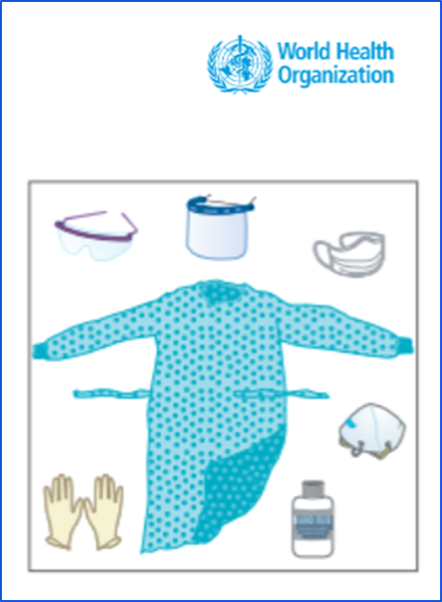
COVID-19: EPP
Los trabajadores de atención médica deben:
Usar una mascarilla médica (es decir, al menos una mascarilla quirúrgica o médica)
Usar un respirador N95 para los procedimientos que generen aerosoles
Usar protección para los ojos (gafas protectoras) o protección facial (protector facial)
Usar una bata limpia, no estéril, de manga larga
Usar guantes
Los trabajadores de atención médica deben estar capacitados en el uso correcto del EPP, incluso en cómo ponérselo y quitárselo
Si hay escasez de suministros, se puede considerar el uso extendido y la reutilización de ciertos artículos del EPP (p. ej., mascarillas y batas)
El riesgo de autocontaminación es alto al quitarse el EPP
Instrucciones para ponerse y quitarse el EPP: https://www.who.int/csr/resources/publications/ppe_en.pdf?ua=1
Notes:
Las precauciones contra la transmisión por contacto y por gotitas incluyen ponerse guantes desechables para proteger las manos, y una bata limpia, no estéril, de manga larga para evitar que la ropa se contamine; mascarillas médicas para proteger la nariz y la boca; y protección para los ojos (p. ej., gafas protectoras y protector facial) antes de ingresar a la habitación donde se encuentren los pacientes con COVID-19 presunto o confirmado. Los respiradores (p. ej., N95) solo se requieren para los procedimientos que generen aerosoles.
De acuerdo con las directrices de la OMS al 6 de abril del 2020 (https://www.who.int/publications-detail/advice-on-the-use-of-masks-in-the-community-during-home-care-and-in-healthcare-settings-in-the-context-of-the-novel-coronavirus-(2019-ncov)-outbreak), un estudio que evaluó el uso de mascarillas de tela en un establecimiento de atención médica halló que los trabajadores de la salud que usaban mascarillas de tela de algodón estaban en mayor riesgo de infección, comparado con aquellos que usaban mascarillas médicas. Por esa razón, la OMS recomienda que los trabajadores de atención médica sigan usando mascarillas médicas.
En ciertas situaciones (situaciones de escasez o falta de suministros a nivel local) donde se proponga producir mascarillas de tela para que se usen en entornos de atención médica, la autoridad local debe evaluar el EPP propuesto de acuerdo con los estándares específicos mínimos y las especificaciones técnicas.
NO se requiere el uso de botas, overoles y delantales durante la atención de rutina.
Después de que se atienda al paciente, se deben usar las técnicas apropiadas para quitarse el EPP y desecharlo, e higienizarse las manos (ver el enlace en la diapositiva para obtener más detalles).
Los trabajadores de atención médica que trasladen a pacientes deben higienizarse las manos y usar el EPP adecuado, descrito en esta diapositiva.

Slide 23
Procedimientos que generan aerosoles
Recomendaciones sobre el EPP para los procedimientos que generen aerosoles, realizados en pacientes con COVID-19:
Un respirador bien ajustado (N95, FFP2, o equivalente) en vez de una mascarilla quirúrgica o médica.
Guantes.
Bata.
Protección para los ojos (gafas protectoras/protección facial).
Intubación endotraqueal
Broncoscopia
Ventilación no invasiva
Traqueotomía
Ventilación manual antes de la intubación
Reanimación cardiopulmonar
Inducción de esputo
Procedimientos para la autopsia
https://www.who.int/publications/i/item/WHO-2019-nCoV-IPC-2020.4
Notes:
Para los trabajadores de atención médica que hagan cualquiera de los procedimientos generadores de aerosoles mencionados arriba, en pacientes con COVID-19 en la unidad de cuidados intensivos, se recomienda que usen un respirador bien ajustado (respiradores N95, FFP2, o equivalente) en vez de una mascarilla quirúrgica o médica.
Además de usar un respirador bien ajustado, los trabajadores de atención médica también deben usar EPP, incluidos guantes, bata y protección para los ojos (gafas protectoras/protector facial).

Slide 24
Recursos sobre la prevención y el control de infecciones relacionados con el COVID-19 en entornos de atención médica fuera de los EE. UU.
Actividades prioritarias estratégicas de prevención y control de infecciones para la contención y la prevención
Procedimientos operativos estándar para el triaje
Identificación de trabajadores de atención médica y pacientes hospitalizados con COVID-19 presunto
Manejo de las visitas a los establecimientos de atención médica
Consideraciones operacionales provisionales para el manejo en la salud pública de trabajadores de atención médica expuestos al COVID-19 o infectados
Consideraciones operacionales en establecimientos ambulatorios
Notes:
Actividades prioritarias estratégicas de prevención y control de infecciones para la contención y la prevención
https://www.cdc.gov/coronavirus/2019-ncov/hcp/non-us-settings/ipc-healthcare-facilities-non-us-sp.html
Procedimientos operativos estándar para el triaje
https://www.cdc.gov/coronavirus/2019-ncov/hcp/non-us-settings/sop-triage-prevent-transmission.html
Identificación de trabajadores de atención médica y pacientes hospitalizados con COVID-19 presunto
https://www.cdc.gov/coronavirus/2019-ncov/hcp/non-us-settings/guidance-identify-hcw-patients.html
Manejo de las visitas a los establecimientos de atención médica
https://www.cdc.gov/coronavirus/2019-ncov/hcp/non-us-settings/hcf-visitors.html
Consideraciones operacionales provisionales para el manejo en la salud pública de trabajadores de atención médica expuestos al COVID-19 o infectados
https://www.cdc.gov/coronavirus/2019-ncov/hcp/non-us-settings/public-health-management-hcw-exposed.html

